Slide 1
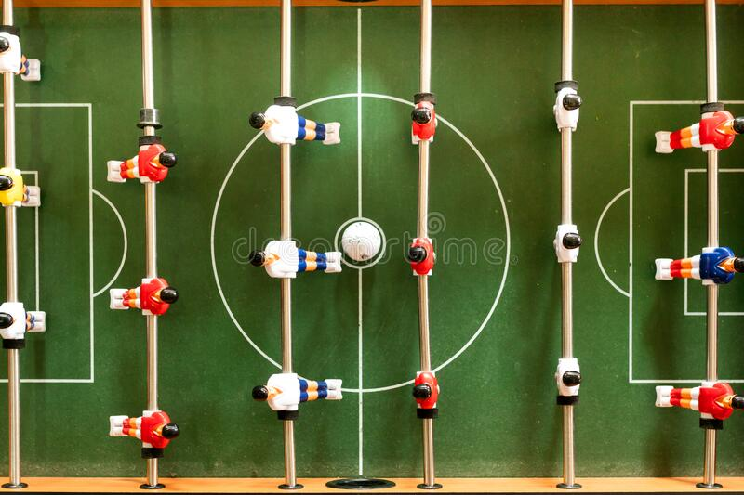
מעבדה 1א – 044157
פרויקט כדורגל שולחן
גסאן שאהין
עדנאן חביבאללה
מדריך : ניר

Slide 2
אפיון הפרויקט
יצירתיות:
טיימר זמן משחק: מציג על לוח המשחק את הזמן שנותר עד סוף המשחק, כך שכאשר ייפקע המונה זמן, אחד מהשחקנים ינצח, ואם הוצאה הינה תיקו, אזי ניכנס למצב ה- golden goal שאותו נתאר כעת.
Golden goal: במקרה של תיקו בסוף המשחק, ניכנס למצב זה, כך שמי שיבקיע את השער הראשון במצב זה יזכה.
Bonus Round : ב- 30 שניות האחרונות של המשחק, אנו ניכנס למצב זה, כך שכל שער שיובקע בו ייחשב כ- 2 שערים.
חיכוך: מוריד את מהירות הכדור כל פרק זמן מסוים.
צלילים: הוספנו צלילים שונים בעת פגיעה בכדור (בשחקן או בגבולות המגרש), וכן צליל מיוחד בעת הבקעת גול/ סיום משחק/ כניסה למצבי ה- bonus Round ו- golden goal.
הצגת תמונות מיוחדות בעת הבקעת גול/ סיום משחק/ כניסה למצבי ה- bonus Round ו- golden goal.
הגבלת המשחק כך שהוא יסתיים בעת פקיעת השעון או כשמישהו יבקיע 9 גולים.
דרישות:
3 מוטות לכל שחקן (3 לאוטומטי ו- 3 לשחקן שלנו):
1. מוט שוער לכל שחקן.
2. שני מוטות נוספים לכל שחקן, על כל מוט מונח שחקן יחיד.
שחקן אוטומטי ליריב (רנדומלי במיקום ובסיבוב)
כדור שבו ישחקו השחקנים : יוכלו לבעוט בכדור, או שהכדור יעבור מתחתיהם, או שיבעטו עם עוצמה בכדור.
אפשרות שליטה בתנועת השחקנים שלנו: שהמשתמש יוכל להזיז את השחקנים מטה ומעלה ושיוכל לבעוט בכדור (ככל שלוחצים ארוך יותר מקבלים בעיטה עוצמתית ביותר. כלומר, גודל המכה כגודל הלחיצה – יש גבול, כמובן ☺).
צלילים: כשמתרחשים אירועים שונים (כגון פגיעה של השחקן בכדור/ הבקעת שער/ סוף משחק) יבואו צלילים.
מונה ניקוד המציג על לוח הצשחק, אשר יציג את מצב תוצאת המשחק הנוכחית – ניקוד המשתמש לעומת ניקוד השחקן האוטומטי.

Slide 3
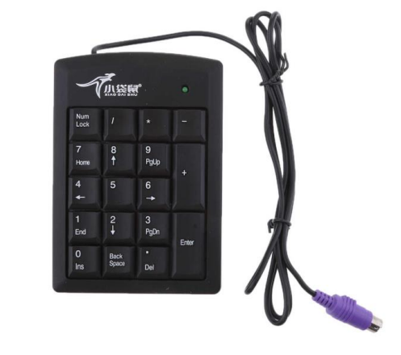
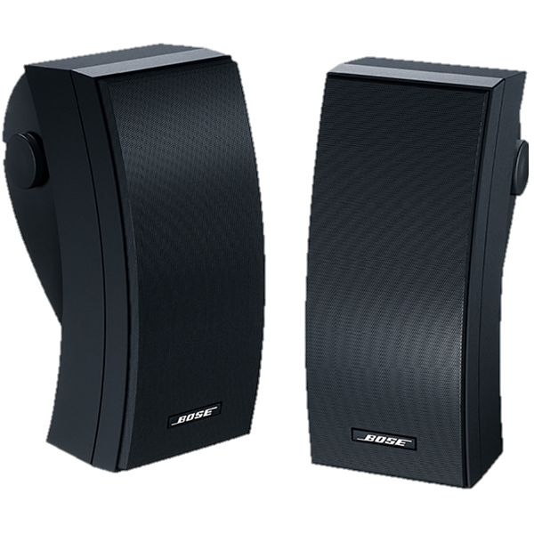
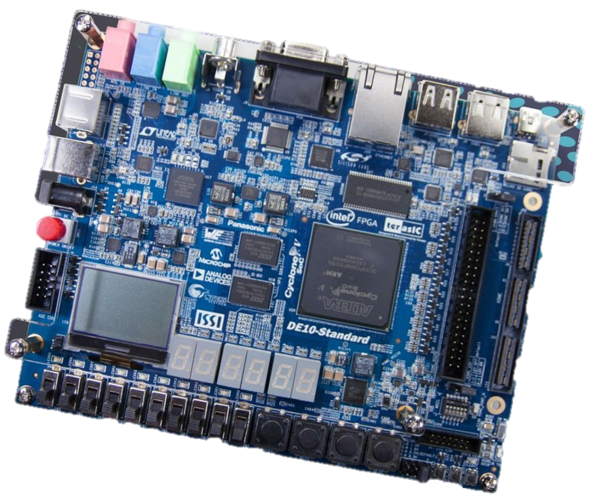
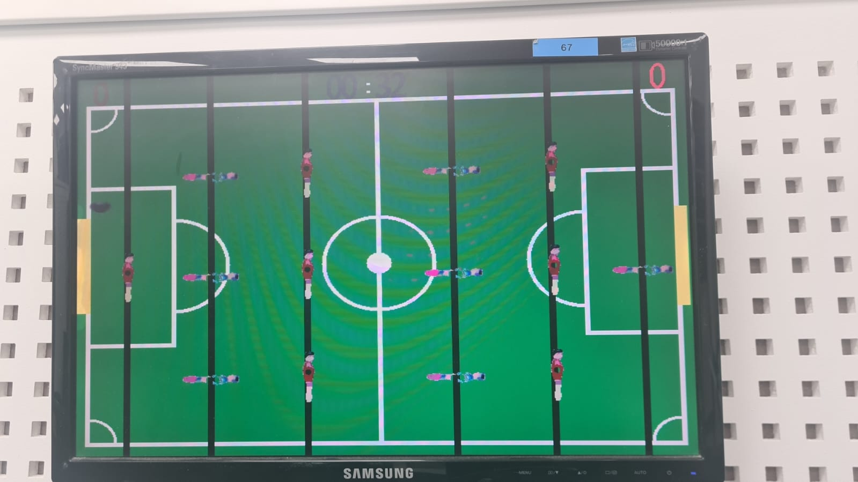
ארכטיקטורה וחיבורים

Slide 5
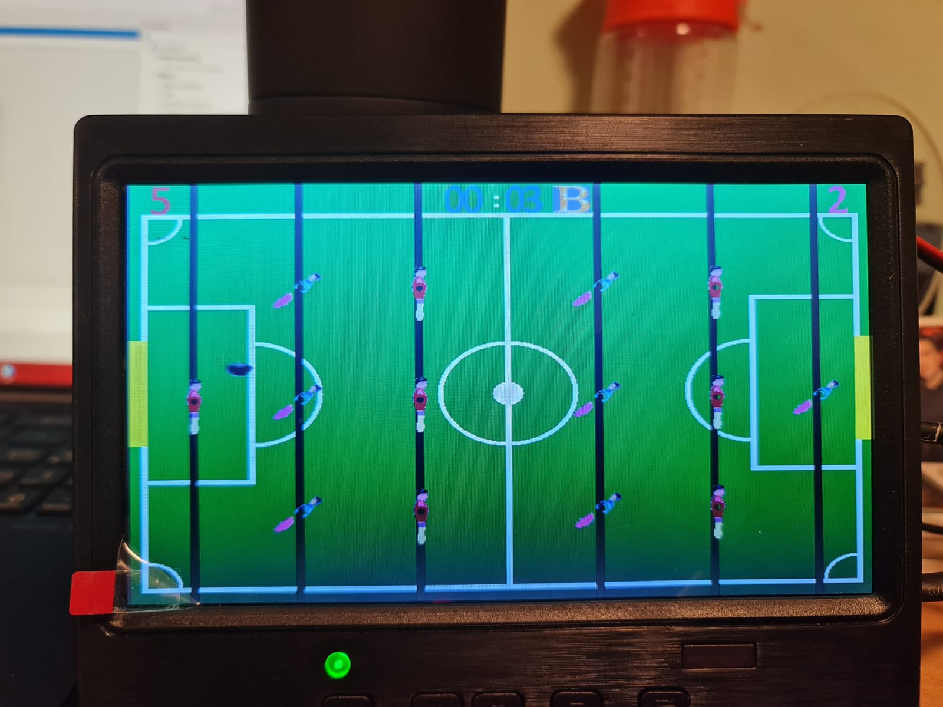

Slide 6
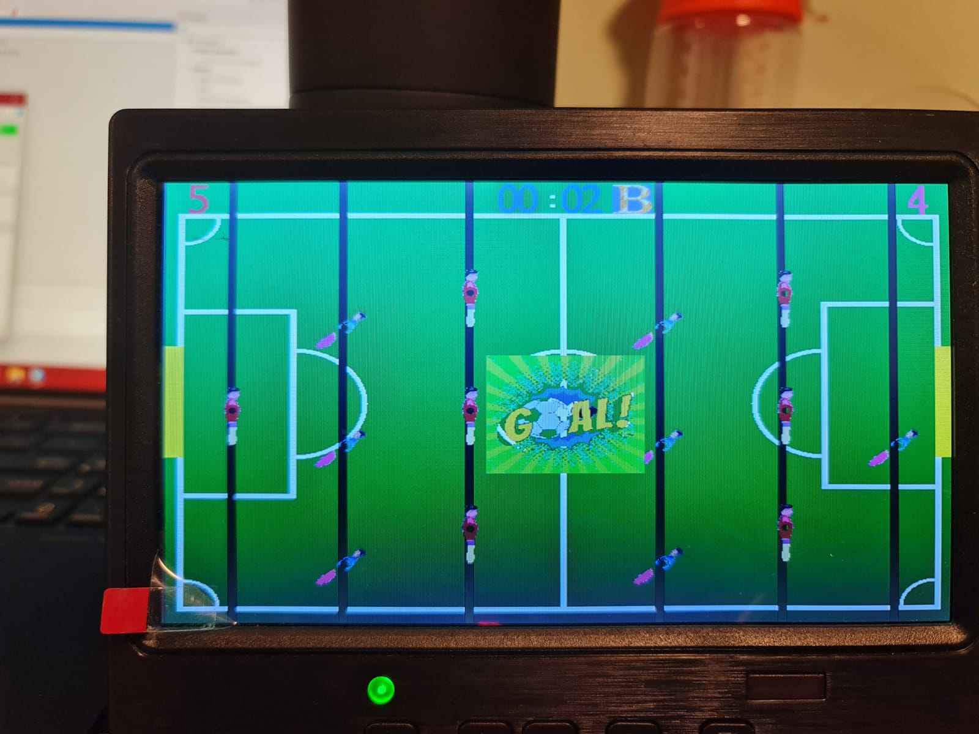

Slide 7
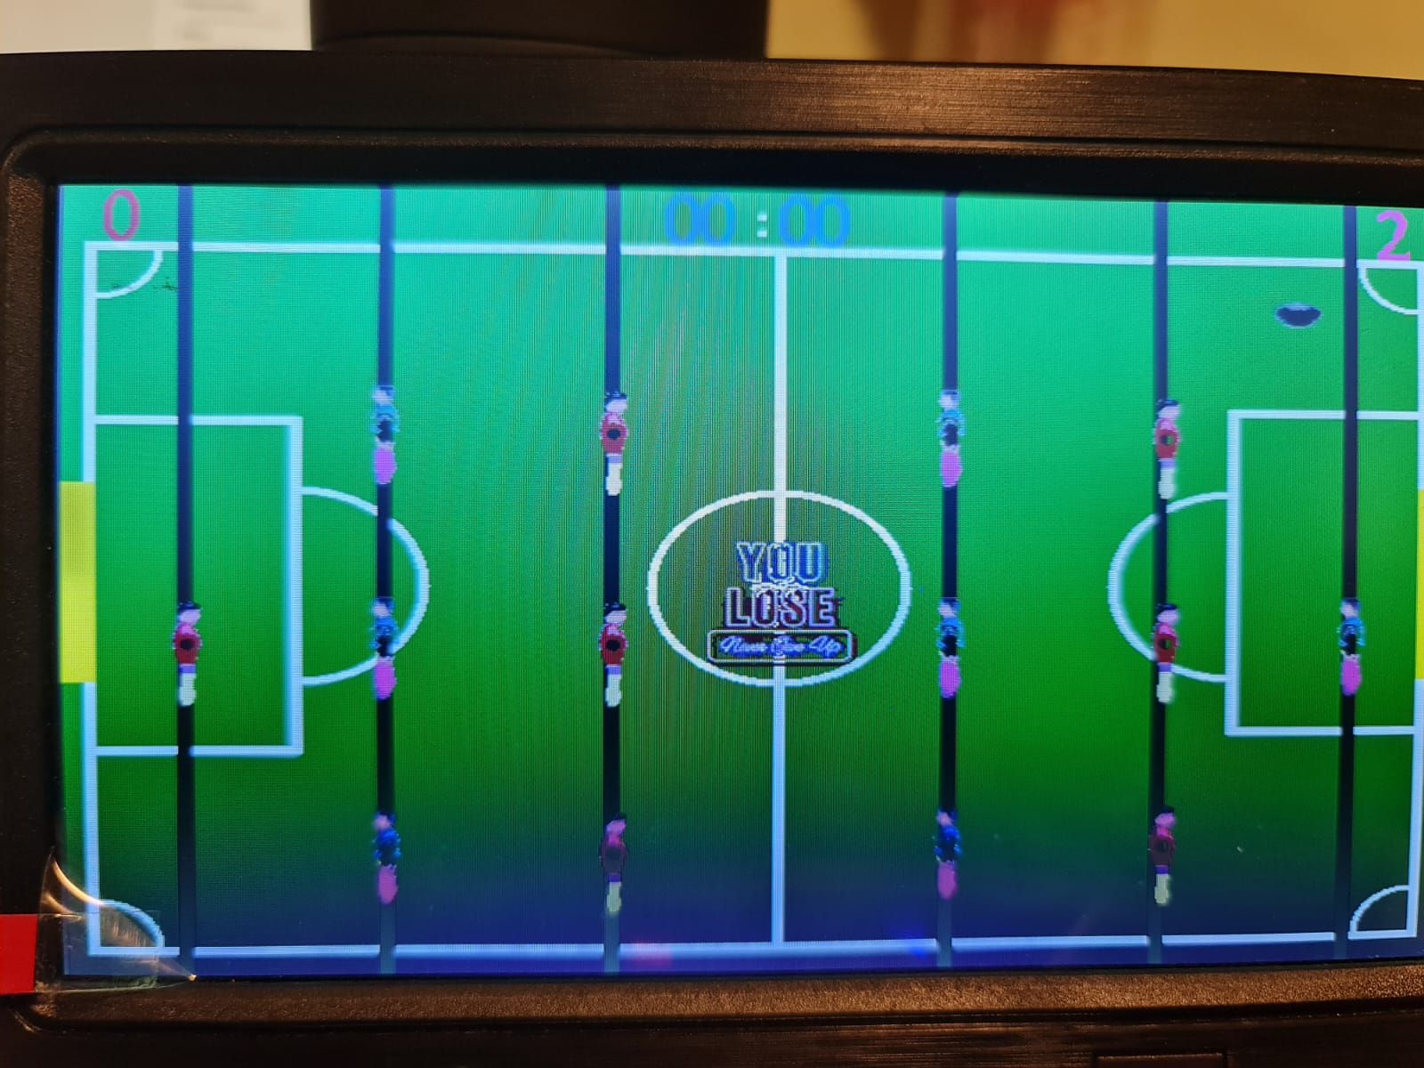

Slide 8
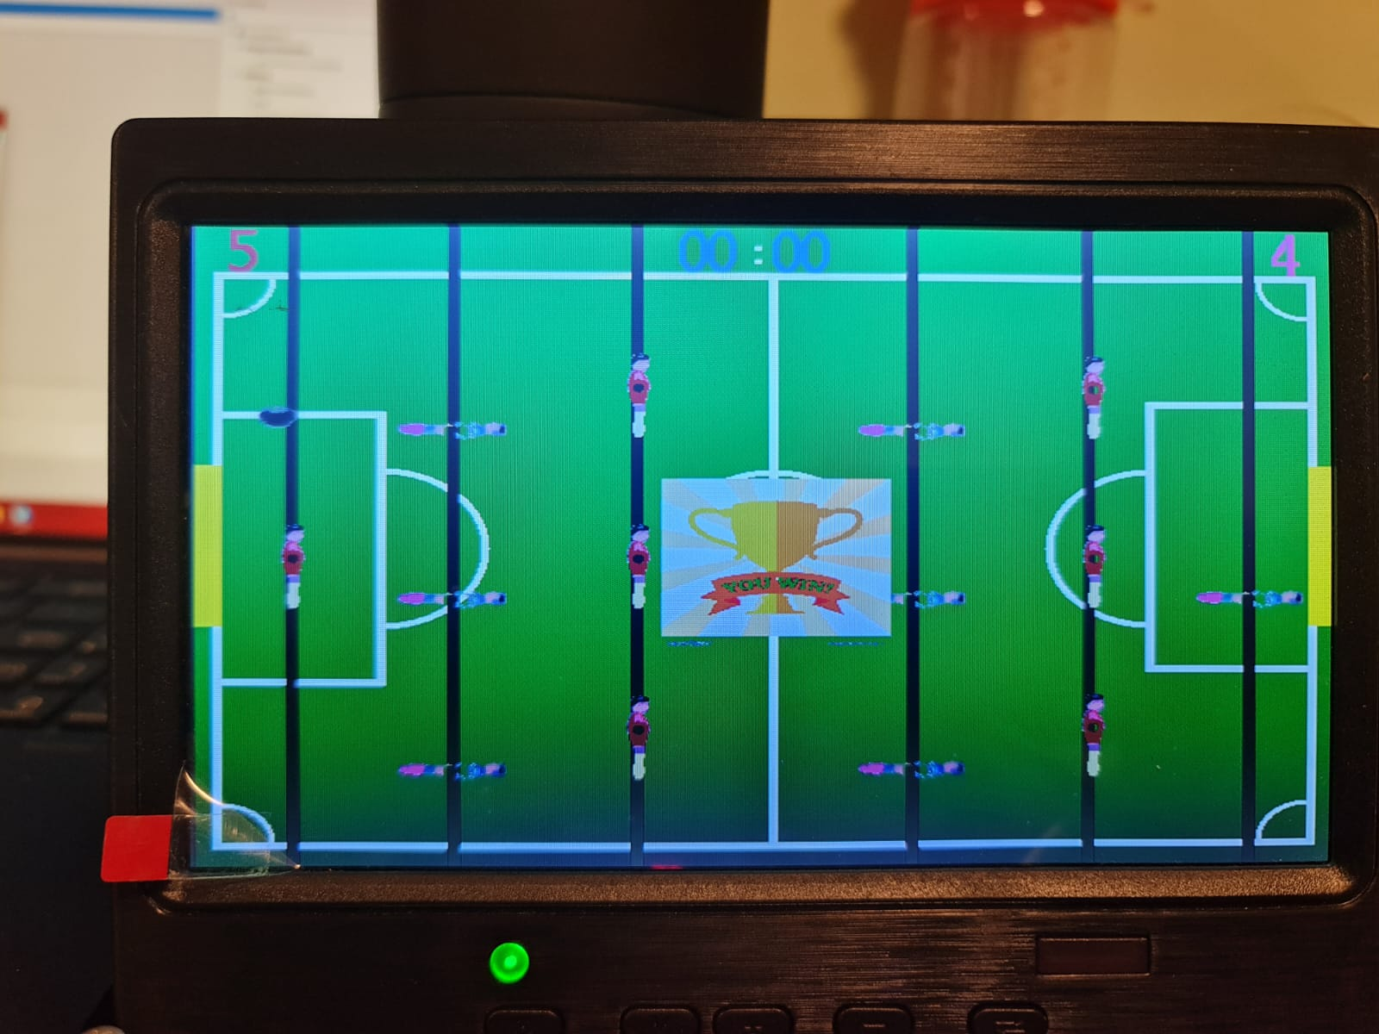

Slide 9
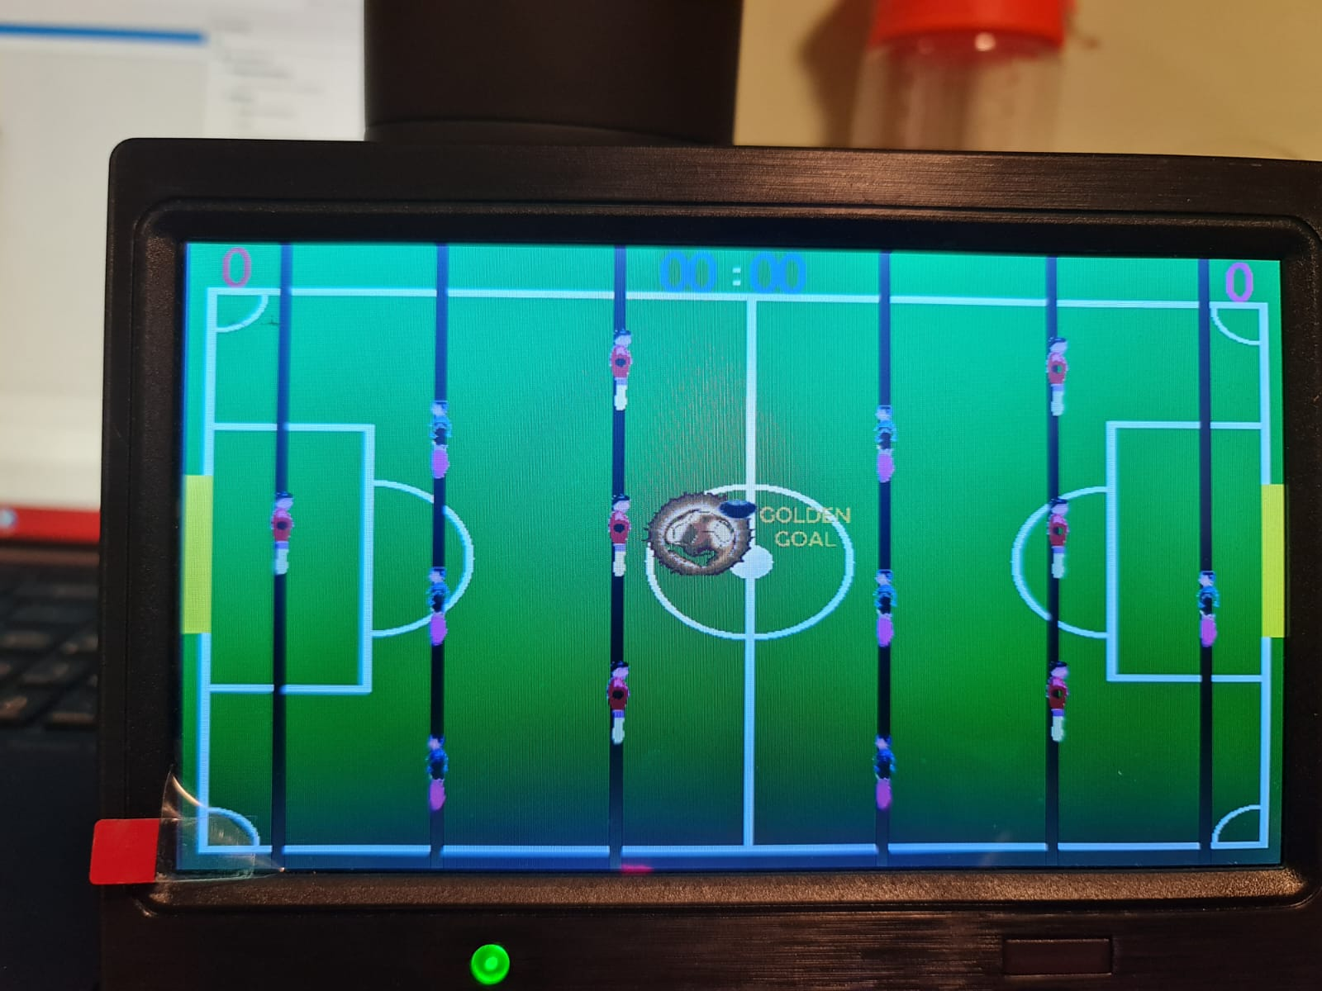

Slide 10
הוראות משחק
המטרה: לנצח את שחקן היריב.
המשחק הינו עד שמישהו יבקיע 9 שערים, או שעד שזמן המשחק יסתיים. כך שאם טיימר המשחק נפקע מאזן השערים שווה (המשחק נגמר בתיקו) אזי ניכנס למצב ה- golden goal שבו השחקן הראשון שיבקיע שער ינציח.
שימו לב: ב- 30 שניות האחרונות של המשחק, ניכנס מצב של bonus round ובו כל שער שיובקע יוחש כ- 2 שערים, תנצלו זאת!
השחקן יכול להימצא באחד מ- 3 מצבים:
חוסם (blocking) – חוסם את הכדור שנע דרכו.
שוכב (transparent) – נותן לכדור לעבור מתחתיו בלי שיפריע לו.
בועט ( shoot) – בועטים בכדור כלאורך הליעצה על מקש הבעיטה.
מחליפים בין מצבים חוסם ועומד ע"י לחיצה על ENTER, וכן בועטים בכדור ע"י לחיצה על מקש 6, לחיצה ארוכה על מקש זה תניב בעיטה חזקה יותר, וכן השחקן יבעט בעת שחרור הלחיצה.
כמו כן, בעת הבקעת גול, הכדור ילך לשחקן היריב.

Slide 11
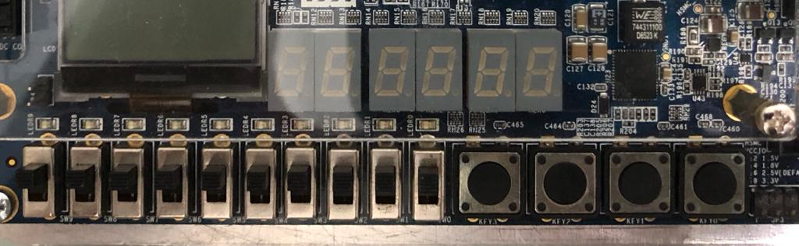
הוראות הפעלה
Move up
Move down
resetN
Powerful shot
Player states:
Blocking – blocks the ball.
transparent – lets the ball pass bellow him.
change state

Slide 12
סכמת מלבנים
תמונות גול/סיום משחק...
מקלדת
שחקן
MUX
RANDOM
שחקן אוטומטי
VGA
רקע המגרש
& שערים
timer
Game controller
sound
כדור
Collision control
scoreboard
scoreboard
The duplication is intentional !
☺

Slide 13
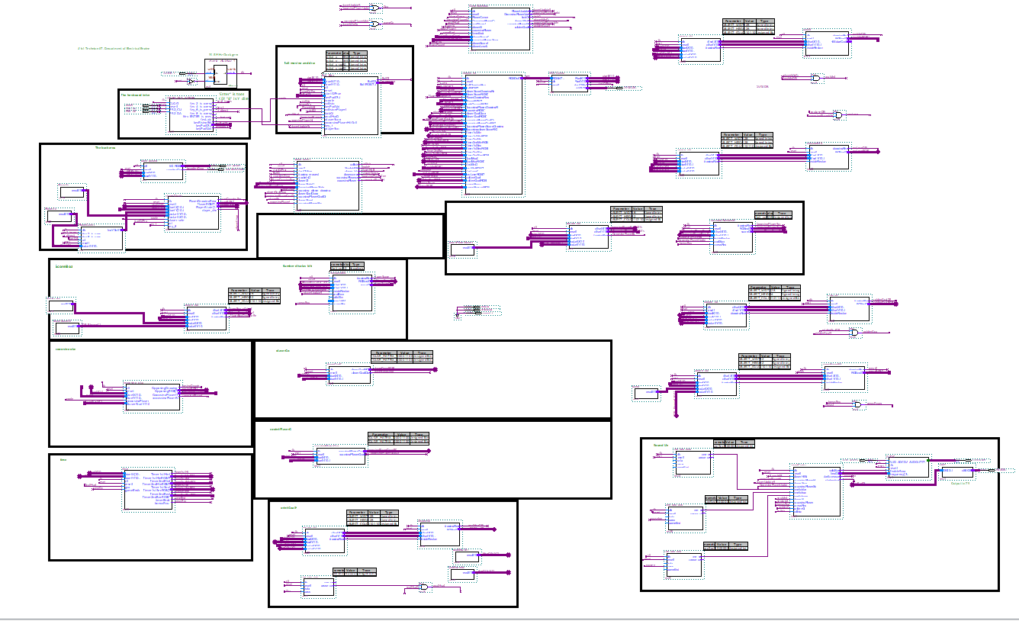
שרטוט היררכיה עליונה
Index:
Player
Player Score & opposing player Score
Automatic player
Timer
drawPlayer’sGoal
drawOppsoingPlayer’sGoal
goalScoreMsg
Background draw
Ball
Sate Machine
Game controller
Audio
Golden Goal & Bonus Round
MUX
Win/Lose messages
KBD
1
2
2
1
1
1
2
2

Slide 14
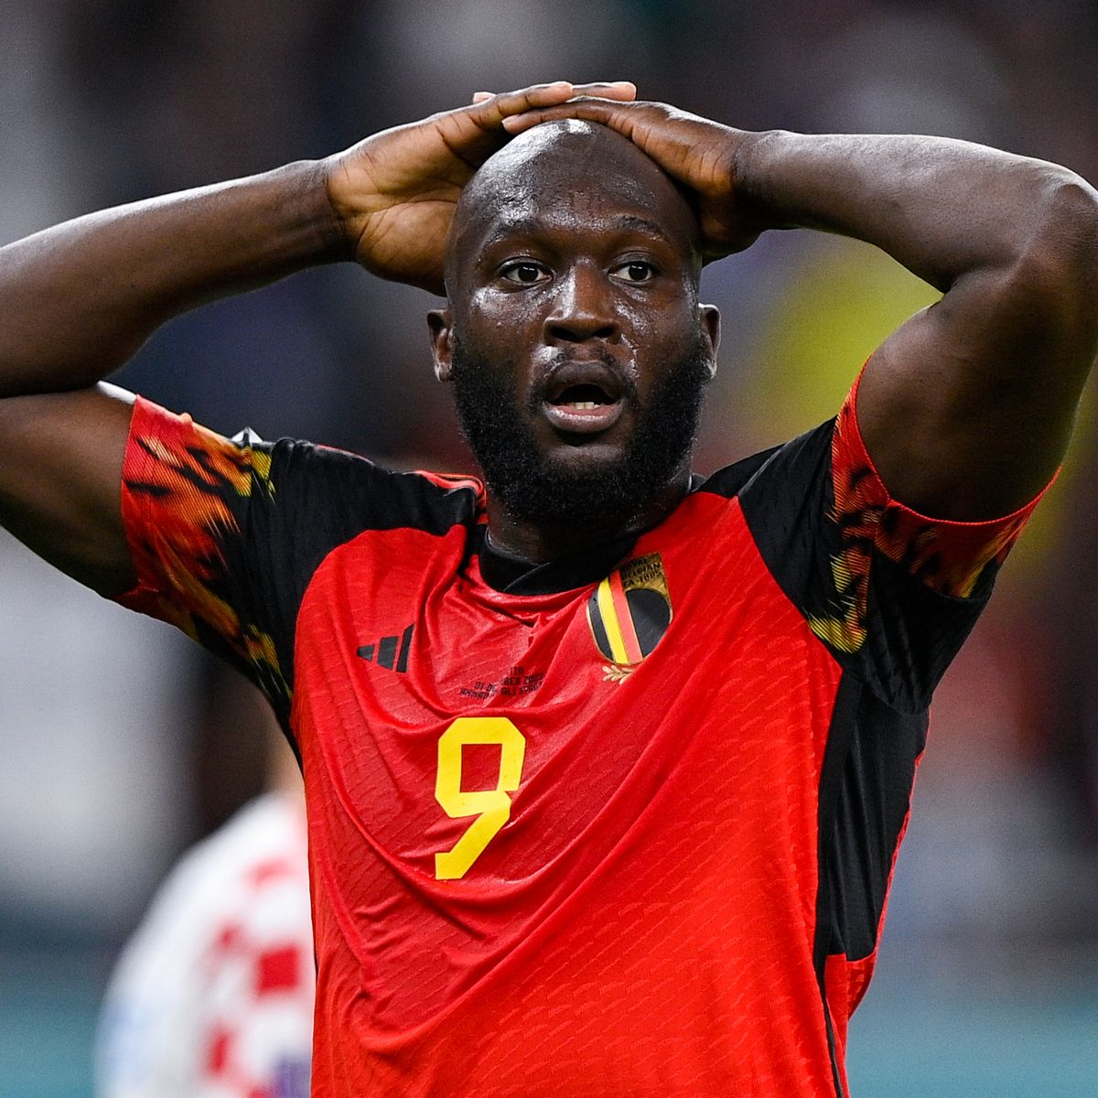

Slide 15
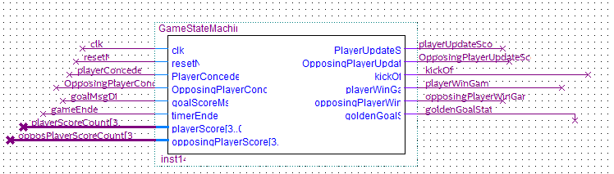
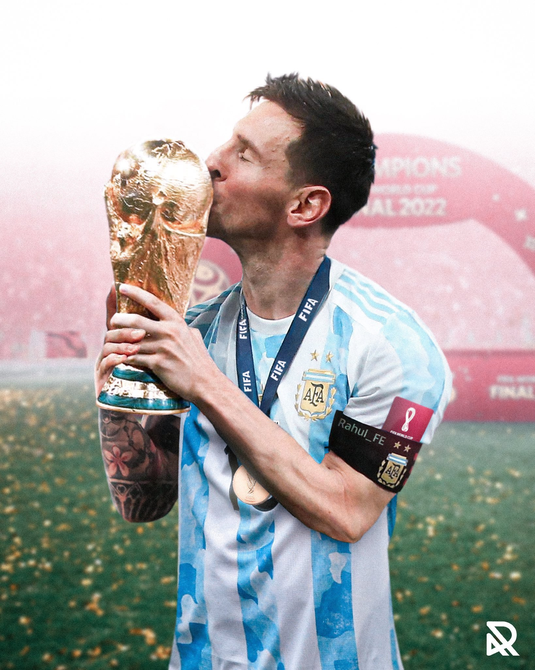
מודול ראשון – מכונת המצבים
מודל זה הוא ה"מוח" של הפרויקט, תפקידו לנהל את סך שאר המודלים. מכונת המצבים מקבלת כקלט את סיגנלי הבקעת שערים, סיום זמן וכל מני סיגנלים חשובים בניהול המשחק, ולפי כך מחשבת את המצב הנוכחי בו נמצאים, ושולחת אינפורמציה לסך שאר המודלים והצעד הבא שעליהם לעשות.
המצב הראשי הינו מצב s_play שבו מתנהל רוב המשחק וממנו עוברים לשאר המצבים, בהבקעת שער הן שלנו והן של השחקן היריב נעבור למצב המתאים, כמו כן בסיום זמן המשחק אנו נעבור מ- s_play למצב ניצחון/הפסד או תיקו לפי מאזן השערים בזמן פקיעת השעון.
מצבי הסיום הינם s_playerWin שבו השחקן שלנו מנצח, ו- s_playerLose שבו השחקן שלנו מפסיד.
לידיעתכם!
מכונה זו הינה מסוג mealy, הרי המצב הבא וכן ערכי היציאות תלויים בערכי הכניסה והמצב הנוכחי.

Slide 16
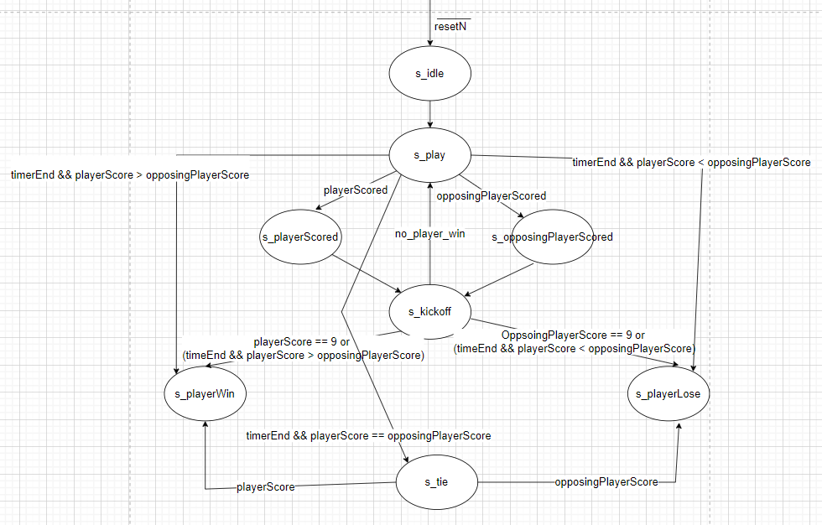

תיאור מכונת מצבים
מכונת המצבים מכילה 8 מצבים שונים כאשר מעבר בין מצב למצב תלוי בזרימת המשחק. המעברים תלויים בהבקעת שערים, סיום משחק, פקיעת טיימר.

Slide 17
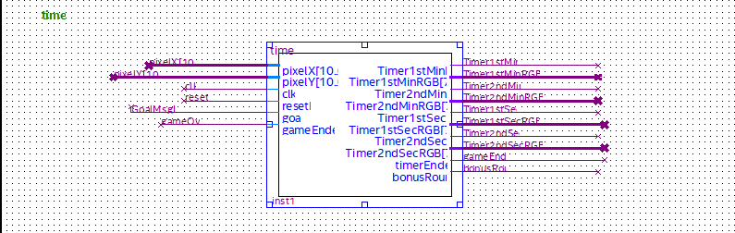
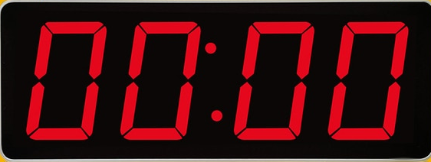
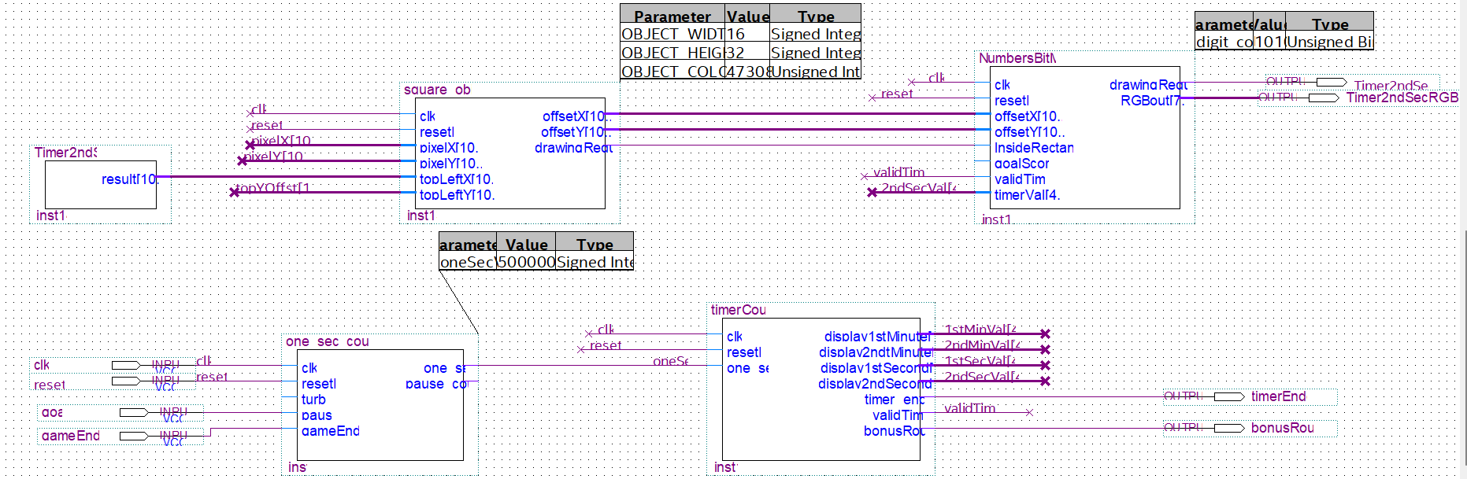
מודול שני – טיימר
טיימר – מודול זה מציג את הזמן שנותר למשחק, הוא סופר מ- 3 דקות עד אפס בעזרת 4 מונים המסונכרנים זה לזה: שני מונים לדקות ושני מונים לשניות. כך שהזמן שנותר למשחק יוצג על לוח המשחק. כמו כן, מודל זה מוציא סיגנלים מיוחדים: פקיעת השעון (סיום המשחק), הצהרה על תחילת זמן ה- bonus round, וכולי...
time
בפרט, האובייקט העליון (square object & bitmap) משוכפלים 4 פעמים, פעם לכל מונה שעון.

Slide 18
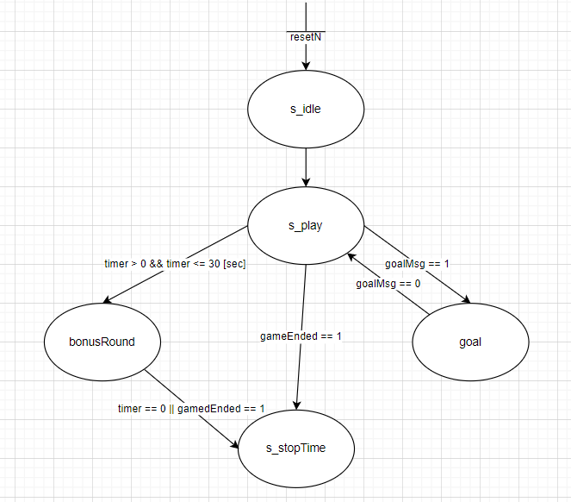
תיאור מכונת מצבים של השעון

Slide 19
שימוש ב- ST
תיאור:
היה לנו באג בשחקן שלנו (וגם בשחקן האוטומטי). כלהלן:
השחקן שלנו יכול להחליף בין 3 מצבים (בעיטה/ חסימה/ שכיבה), המקש במקלדת שאחראי על שינוי מצב השחקן הינו ה- ENTER, מימשנו את חילופי מצב השחקן ע"י מונה (COUNTER) פנימי ציקלי הסופר מ- 0 עד 2, אשר בכל לחיצה על ENTER אנו נוסיף למונה 1 ולפי זה נחליף את מצב השחקן.
אנו חיברנו למודול השחקן את הכניסה keyLatch כזו ששולטת על עדכון ערך המונה.
הבאג: keyLatch לא מתאים לנו במקרה זה, כי הוא נשאר על 1 גם כשאנחנו לא לוחצים על ENTER (לפי אופן הגדרתו של keyLatch) ועקב זה המונה שלנו המשיך להתעדכן גם כשלא לחצנו על ENTER (הרי ה- keyLatch היה ב- 1 והורה על המונה לספור) כך שהשחקן שלנו התחלף בין המצבים בצורה מהירה מאוד, וכן קיבלנו התנהגות לא מוגדרת של השחקן.
גילוי בעזרת ה- ST: לפי הדיאגרמה המצורפת, כשהעלינו את הסיגנל האחראי על עדכון המונה אנו שמנו לב שהוא נשאר ב- 1 לפרק זמן שאנו לא לחצנו על ENTER, ועקב זאת הבנו שצריך לשנות את הסיגנל (keyLtach ל- keyRisingEdggePulse).
שימוש ב- ST:
מצב תקין:
מצב שגוי:

Slide 20
סיכום ומסקנות
מסקנות:
תכנון זמנים ועבודה מסודרת (לפי לוח זמנים), והכי חשוב: עמידה בהם!
לדעת לעבוד עם פרויקט גדול (יחסית) ולקשר בין כל המודולים.
חסיפה ראשונית לעולם ה- design. וכן דיבוג לוגיקה יחסית מורכבת.
להתחיל ממודולים קטנים ואז לאט לגדול ולחבר את הכל יחד.
סיכום:
הפרויקט היה עמוס ומאתגר, הכיל המון קשיים ודברים חדשים שנאלצנו להתמודד איתם. אך למדנו לא להתייאש ושלפעמים הדרך הכי טובה להתקדם היא לקחת צעד אחורה, ולנשום.

Slide 21
~THANK YOU ~

